Slide 1

Python 課程
第 6 章
物件導向程式設計

Slide 2
物件導向程式設計
物件導向程式設計（OOP）是一種通過將相關的屬性和行為捆綁到單個物件中來組織程式的方法。就像許多其他程式語言一樣，Python 也有 OOP 特性。Python 中有許多內建類別，我們也可以建立自己的類型。
類別是用於建立物件的程式碼模板。物件具有屬性和與之相關的行為。基本上，我們可以將「類別」視為我們可以自己建立的新資料類型，就像內建的 Python 數字、字串、集合、列表、字典和許多其他資料類型一樣。
*. 類別名稱的命名慣例是——始終將首字母大寫！

Slide 3
__init__() 和方法
在物件導向的方法中，__init__() 方法是 Python 中相當於 C++、Java 和 JavaScript 建構子的方法。每次從類別建立物件時都會呼叫 __init__() 函式。__init__() 方法讓類別初始化物件的屬性，沒有其他用途。它只在類別內部使用。
方法是「屬於」物件的函式；方法的第一個參數按慣例稱為 self。在其他程式語言中，這個詞稱為 this。

Slide 4
類別屬性、靜態方法和類別方法
類別屬性是屬於類別而非特定物件的 Python 變數。它在此類別的所有物件之間共享，並且定義在建構函式之外（這就像其他程式語言中的靜態屬性。）
類別屬性屬於類別，因此我們可以直接從類別本身獲取屬性。類別屬性可以通過以下方式訪問：
self.__class__.attribute（在方法定義內部）
objectname.attribute（在方法定義外部）
classname.attribute（盡量不要在方法定義中使用）
*. 在方法內部，當引用類別本身時，盡量多使用 self.__class__。避免硬編碼類別名稱。

Slide 5
類別屬性、靜態方法和類別方法
類似地，靜態方法也是綁定到類別而非類別物件的方法；然而，靜態方法不需要 self 作為其第一個參數。
Python 還有另一種稱為「類別方法」的方法，類似於靜態方法。然而，在定義類別方法時，我們給 cls（代表類別）作為方法的第一個參數。
使用類別方法比靜態方法有什麼好處？如果我們更改類別名稱，那麼函式內部硬編碼的類別名稱將不再有效。如果我們硬編碼類別名稱，則必須手動更改方法程式碼中的所有類別名稱。

Slide 6

為什麼？
現在，我們想談談——為什麼我們使用類別屬性、靜態方法和類別方法？實際上，如果我們完全不使用它們也是 100% 可以的。
然而，假設我們可以將所有這些在所有實例之間共同且共享的屬性和方法放入類別中。在這種情況下，我們可以避免許多相同的資料或方法佔用我們的實體記憶體空間。
（簡而言之，這可以節省記憶體。）

Slide 7
繼承
繼承允許我們定義一個從另一個類別繼承所有方法和屬性的類別。父類別是被繼承的類別，也稱為基底類別。子類別是從另一個類別繼承的類別，也稱為衍生類別。
super() 方法傳回一個代理物件（超類別的臨時物件），允許我們訪問基底類別的方法。

Slide 8
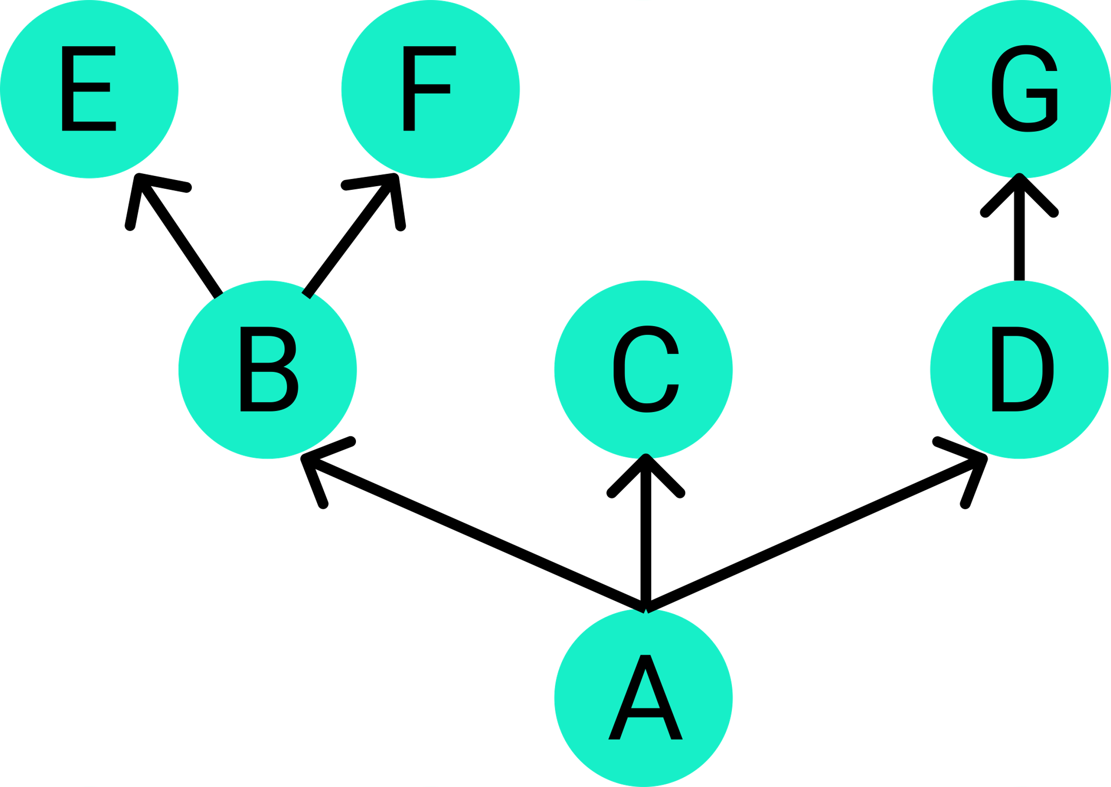
多重繼承
在 Java 和 JavaScript 中，不允許多重繼承。在 C++ 中，允許多重繼承，但它非常複雜；人們盡可能避免使用它。
Python 支援多重繼承！！這並不特殊。這只意味著我們可以從多個父類別繼承。
如果繼承圖很大，事情就會變得複雜。例如，如果我們有：

Slide 9
多重繼承
方法解析順序（MRO）的基本原則使用深度優先圖遍歷演算法。通過應用該演算法，我們會得到：
A, B, E, F, C, D, G
這是方法應該被查找的順序。
如果你無法確定 MRO，我們可以使用 Python 內建的：
classname.mro()
classname.__mro__
來找出順序。

Slide 10
多重繼承
為什麼我們使用這種演算法來做 MRO？這個演算法只是確保每個類別只被訪問一次。然而，這種邏輯並不會使你的程式碼更容易閱讀或維護。
有些人堅持認為多重繼承是個壞主意。許多任務也可以在沒有多重繼承的情況下完成（例如 Java）。
然而，使用多重繼承確實有一些好處——它允許我們避免建立深層的繼承關係。

Slide 11
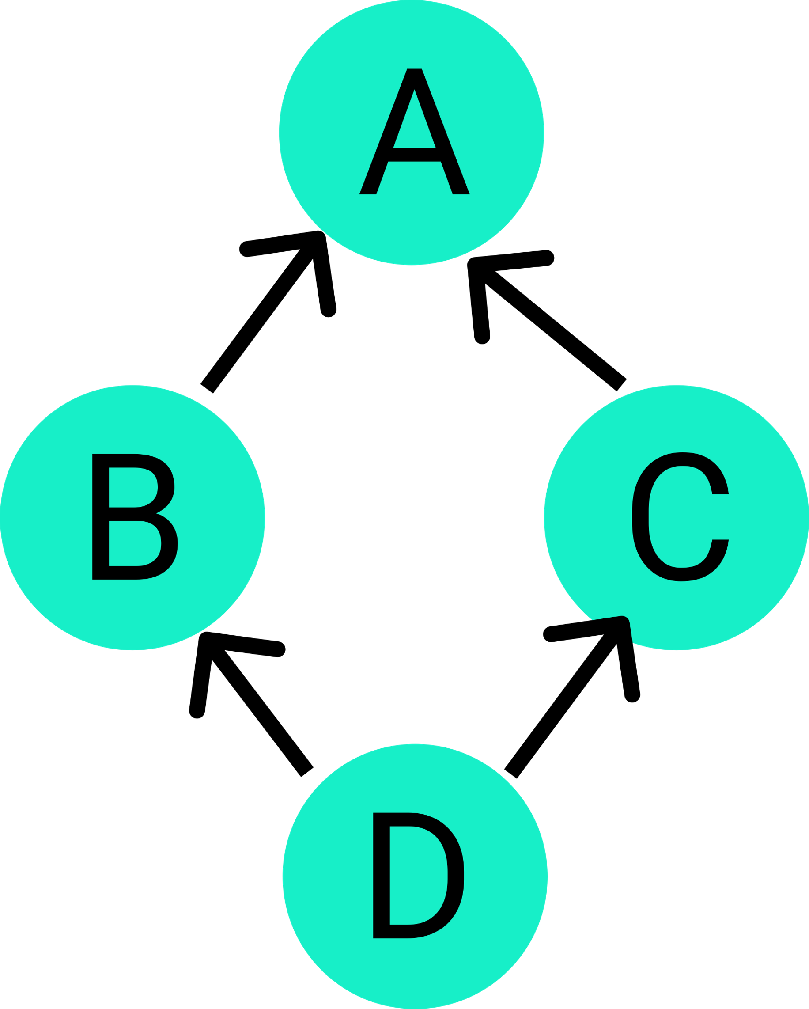
（附加章節）C3 線性化
傳統上，當我們進行多重繼承時會出現菱形問題。考慮這個：
通過應用深度優先遍歷，我們知道方法解析順序將是：
D, B, A, C, A

Slide 12
（附加章節）C3 線性化
然而，我們在順序中得到了重複的 A；很直觀地，A 應該在 C 之前。在 Python 的早期版本中，MRO 就是這個順序。Python 3 使用了一種稱為「C3 線性化演算法」的新演算法。
我們不會花時間學習這是什麼（因為這遠超出我們課程的範圍）；然而，這個 C3 線性化確實解決了兩個問題；我們沒有重複的 A，而且 C 在 A 之前。
使用 C3 線性化，菱形問題的 MRO 將是：
D, B, C, A
*. 如果有興趣，可以從 https://en.wikipedia.org/wiki/C3_linearization 閱讀有關 C3 線性化的更多資訊。

Slide 13

私有屬性和方法
在類別的上下文中，私有意味著屬性或方法只對類別成員可用，對類別外部不可用。
在定義私有屬性和方法時，我們只需要在前面加上雙下劃線，末尾不加下劃線；然後，該屬性或方法將變成私有的。

Slide 14
私有屬性和方法
在 Python 中，按照慣例，任何以單下劃線開頭的屬性或方法也是私有的。這不是由 Python 規定的，這意味著它們仍然是公開的。這只是一個慣例。（如果我們閱讀 Keras 的原始碼，就可以看到這一點。）
然而，即使我們可以直接訪問該屬性，我們仍應將其視為私有變數；盡量不要訪問它。

Slide 15
（附加章節）Python 中的 OOP 風格
傳統上，OOP 設計強調資訊隱藏；這被稱為「封裝」。物件的所有屬性應該盡可能私有。封裝的目的是防止更改物件的屬性，因為這可能會導致意外錯誤。
當我們確實需要訪問物件的屬性時，我們通常定義稱為 getter 和 setter 的公開方法。傳統上，getter 和 setter 訪問屬性並做一些中介工作，例如更改單位或檢查最大和最小值。
然而，在 Python 中，getter 和 setter 不被認為是 Pythonic 的！！

Slide 16
（附加章節）Python 中的 OOP 風格
那麼，我們可能會有一個問題——我們如何防止外部人員隨意訪問和更改物件的內部屬性？在 Python 社區中，有一句名言是「我們都是負責任的成年人」。這意味著我們互相信任；如果有人想製造混亂，他們必須為自己的決定負責。
這就是為什麼我們看到單下劃線和雙下劃線都可以用於私有屬性。
Python OOP 與傳統 OOP 的區別突顯了 Python 與其他程式語言的概念差異。傳統 OOP 強調錯誤預防和資訊隱藏；另一方面，Python 注重可讀性。

Slide 17
@property 裝飾器
有時，當我們訪問或分配物件的屬性時，我們不想直接訪問或分配它。例如，
當我們必須將單位從攝氏度轉換為華氏度時。
當我們需要檢查值分配是否在某個範圍內時。
傳統上，這是通過其他程式語言中的 getter 和 setter 來完成的。
@property 裝飾器是 Python 中的內建裝飾器，有助於輕鬆定義虛擬屬性。

Slide 18
強大的雜湊函式
雜湊是一種將一個值轉換為另一個值的函式。在 Python 中，有一個內建的 hash() 函式。例如，我們可以這樣做：
hash("How are you doing today?")
然後它會傳回 6941904779894686356。（某種整數）
或者，我們可以這樣做：
hash("hello")
然後它會傳回 8027212646858338501。（另一個整數）
在 Python 中，雜湊函式基本上傳回一個固定大小的整數。

Slide 19
強大的雜湊函式
在 Python 中什麼可以被雜湊？Python 可雜湊的資料類型包括整數、浮點數、字串、布林值、元組和 None。元組中的所有元素都需要是可雜湊的，這樣元組才能是可雜湊的。
Python 大多數不可變的內建物件都是可雜湊的；可變容器（如列表或字典）不是；不可變容器（如元組）只有在其元素可雜湊時才是可雜湊的。使用者定義類別的實例預設是可雜湊的。（但我們可以通過實現 __hash__() 方法來定義雜湊值。）
以下資料類型不可雜湊：集合、列表、字典。

Slide 20

強大的雜湊函式
可雜湊和不可變這兩個概念是相關的，因為用作雜湊鍵的物件通常必須是不可變的，這樣它們的雜湊值就不會改變。
如果允許它改變，那麼該物件在雜湊表等資料結構中的位置將會改變，然後雜湊提高效率的整個目的就會落空。

Slide 21
強大的雜湊函式
以下是良好雜湊函式的一些關鍵特性：
一致性——每次我們給 hash() 函式相同的輸入時，我們需要得到相同的輸出。
均勻分布——輸入的小變化應該導致輸出的巨大差異。這將減少雜湊碰撞的數量。（雜湊碰撞意味著 2 個不同的輸入給出相同的輸出。）
不可逆——出於安全目的，此函式不應該是可逆的。
*. 我們不會在本課程中學習如何建立自己的雜湊函式。這不是這裡的主要重點。如果有興趣，你可以在演算法和資料結構課程中學習更多關於雜湊函式的知識。

Slide 22
強大的雜湊函式
請注意，值的雜湊只需要在 Python 的一次執行中保持相同。在 Python 3.3 中，它們實際上會在每次新執行 Python 時改變。
這是為了使猜測特定字串的雜湊值變得更加困難，這對於網頁應用程式等來說是一個重要的安全特性。
因此，雜湊值不應該永久儲存。如果我們需要以永久方式使用雜湊值，我們可以看看更「嚴肅」的雜湊類型，加密雜湊函式，如 bcrypt、SHA-256、RSA 演算法、橢圓曲線密碼學。

Slide 23
強大的雜湊函式
雜湊函式的概念在現實世界中被廣泛使用。例如，
密碼在儲存到資料庫之前會被雜湊。這樣，即使有人入侵系統，他們也看不到密碼。此外，由於雜湊函式不可逆，他們無法進行任何逆向工程。
雜湊表使用雜湊函式。在 Python 中，字典和集合都實現了雜湊表。因此，在字典和集合中進行值查找（使用成員運算子 in）時，速度始終很快，與字典或集合的大小無關。（然而，列表查找時間取決於列表的大小。列表越大，所需時間越長。）

Slide 24
__hash__() 函式
如前所述，任何實現 __hash__() 函式的物件都可以用作字典的鍵。
實現 __hash__() 的一個簡單、正確的方法是使用鍵元組。我們只需傳回鍵的雜湊值。
此外，當你使用 == 運算子比較類別的實例時，Python 會自動呼叫類別的 __eq__() 方法。因此，在我們的類別中，我們應該通過以下方式實現這個 __eq__() 方法：
檢查類型是否匹配
檢查 key() 是否匹配

Slide 25
Dunder 或魔術方法
Python 中的 Dunder 或魔術方法是方法名稱中有兩個前綴和後綴下劃線的方法。Dunder 在這裡意味著「雙下劃線（Double Under）」。這些通常用於運算子重載。
除了我們學過的 __init__、__eq__、__hash__ 之外，以下列表是我們可以在 Python 類別中實現的一些 dunder 方法：

Slide 26
Dunder 或魔術方法
__str__() 用於為終端使用者建立輸出，而 __repr__() 主要用於除錯和開發。__repr__() 的目標是明確無歧義，而 __str__() 是為了可讀性。
Python 內建的 print 方法會查找物件的字串方法。
__len__
__str __ （使用者可讀字串）
__repr __ （代表 representation）
__add __
__gt__ （大於）
__ge __ （大於或等於）
__lt __ （小於）
__le __ （小於或等於）

